Slide 1
图书馆管理系统
Library management system
—— 黄 旭、黎庆康

Slide 2
19软工1班223项目组
组成员：
黎庆康、黄旭、张伟、张书峰、陈自强
组内分工：
主要UI设计：黄旭、张书峰
主要底层实现：黎庆康、张伟
主要需求分析：陈自强

Slide 3
01
系统的登录
目录
02
整套借书流程
03
图书管理
CONTENTS
04
读者管理
05
系统管理员管理

Slide 4
01
系统的登录

Slide 5
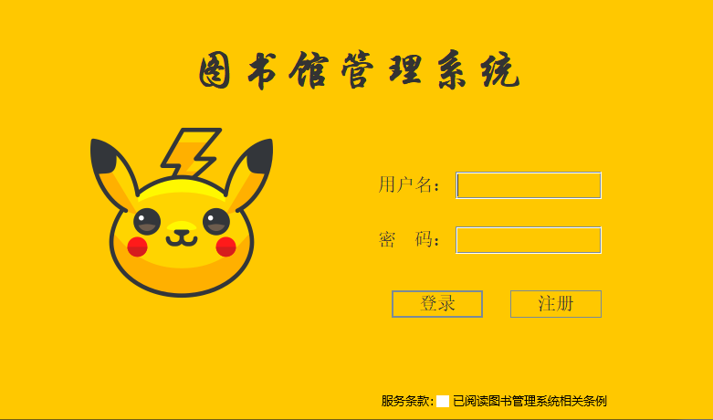
01系统的登录
01
管理员库的灵活取出
快速遍历数据库，查取已存入的用户名并核对密码，密码隐藏显示。

Slide 6
01系统的登录
01
责任分配的条例声明
可配有条款声明，与使用该系统的管理员达成责任与突发事件处理的共识。使系统实现有规可依。

Slide 7
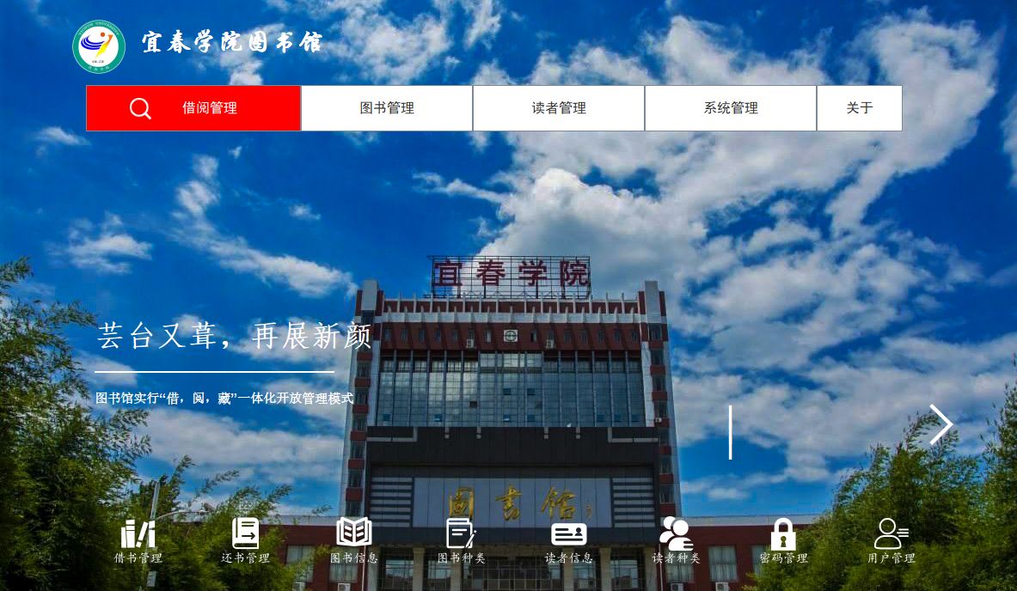
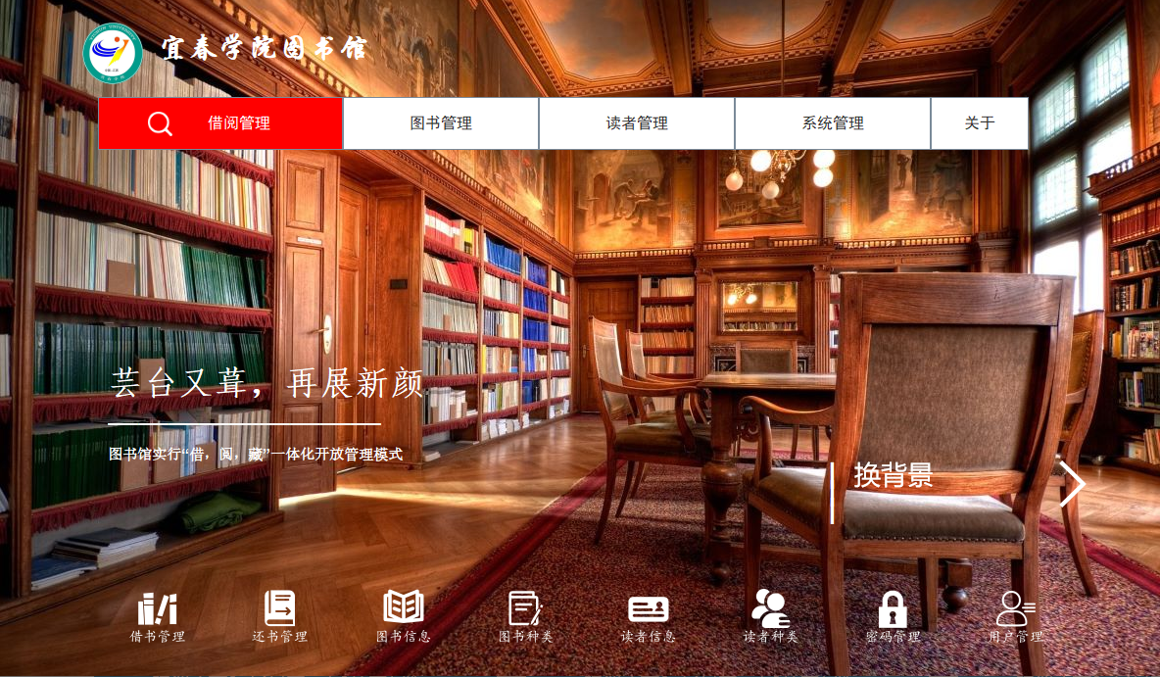
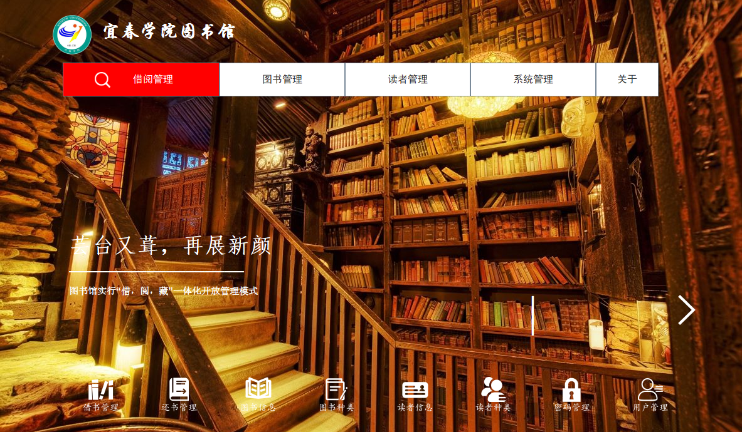
01系统的登录——欢迎页设计
设计创意
简约大方的设计
清晰明确的说明
快捷简单的登录

Slide 8
01系统的登录
脱离老式系统的观念，达到界面一目了然，快速上手的效果。
拒绝界面胡乱跳转，一个窗口搞定所有操作问题
设有抬头logo标题点击快速回到主窗口功能。
点击切换背景按钮，随时切换背景图，让软件总能给你一种不一样的体验。
上方四个主功能，下方八个功能分支，实现看到哪就能点到哪操控室式的体验。
左上角的logo标识，点睛之笔，明确表明软件使用方。

Slide 9
02
整套借书流程

Slide 10
02整套借书流程
02
借书信息录入
查询需借阅的书籍
输入借阅者信息与借阅时间
校对后成功借阅
列表实时动态更新馆藏信息
借书信息修改
读者信息的修改
借阅时间的延期
还书信息删除
提前还书处理
逾期归还提示联系管理员

Slide 11
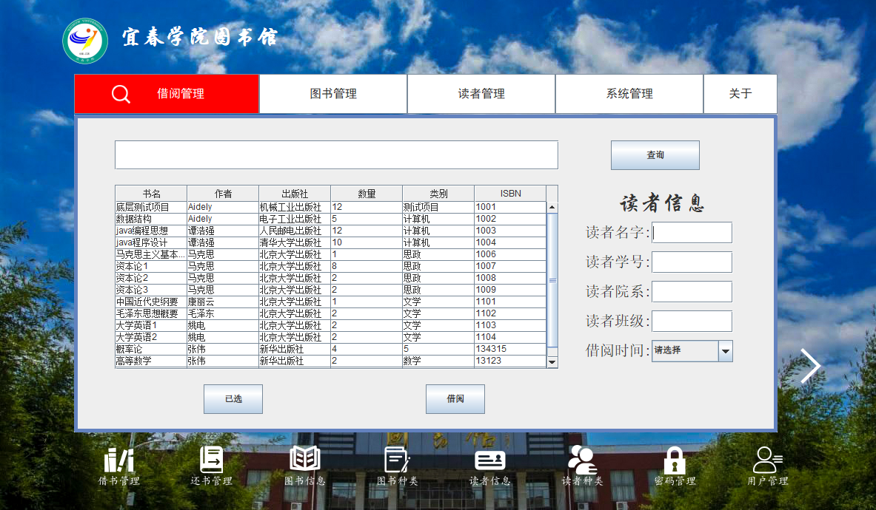
02整套借书流程
借书录入
01
1、搜索想要借阅的书籍
2、选择需要借阅的书籍
3、输入借阅者信息
4、点击借阅按钮完成借阅

Slide 12
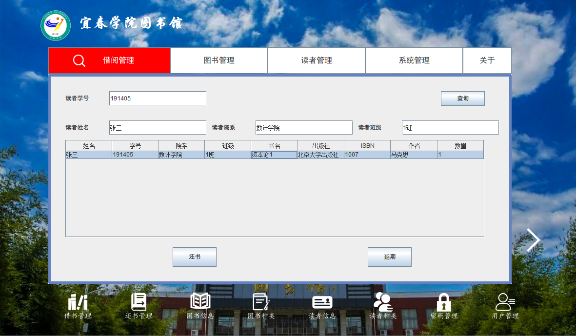
02整套借书流程
信息修改
02
点击延期按钮可以延长借阅时间

Slide 13
02整套借书流程
还书操作
03
1、通过读者的唯一标识符读者学号进行查询
2、按下查询按钮后，下方框内随即出现该学号学生所借阅的书籍
3、选择需要还书的借阅信息后点击还书，即可完成幻术操作。

Slide 14
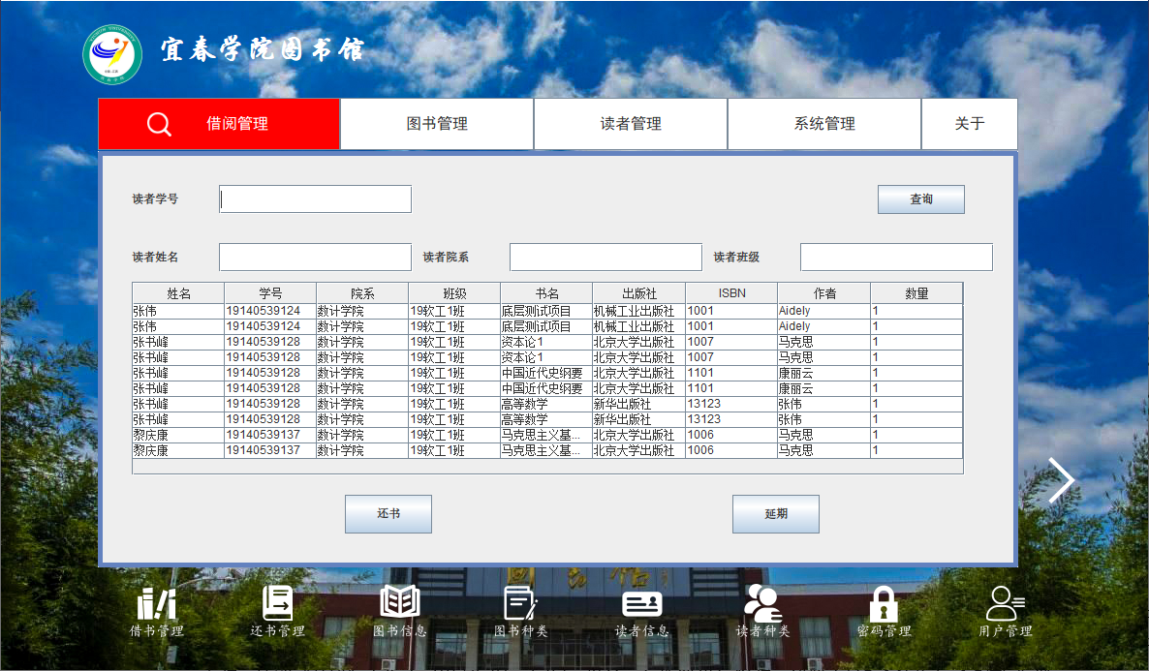
02整套借书流程
总之，整套借书的流程是灵活可变的，它不会因为一些突发的事件导致全局的阵脚大乱，无论是书的库，用户的库，还是借书这个操作的库都是可根据操作来变化的，它不是写死的，也更不是谁都能控制的。

Slide 15
03
图书管理

Slide 16
03图书管理
图书信息添加
让新进的图书能够直接添加入库，及时更新现有书籍。
图书信息更改
若有图书的更新与信息的更正可以快速完成信息的变更。
图书信息删除
已经不存在，或被遗失的书籍，可以快速删除，以免借空书。

Slide 17
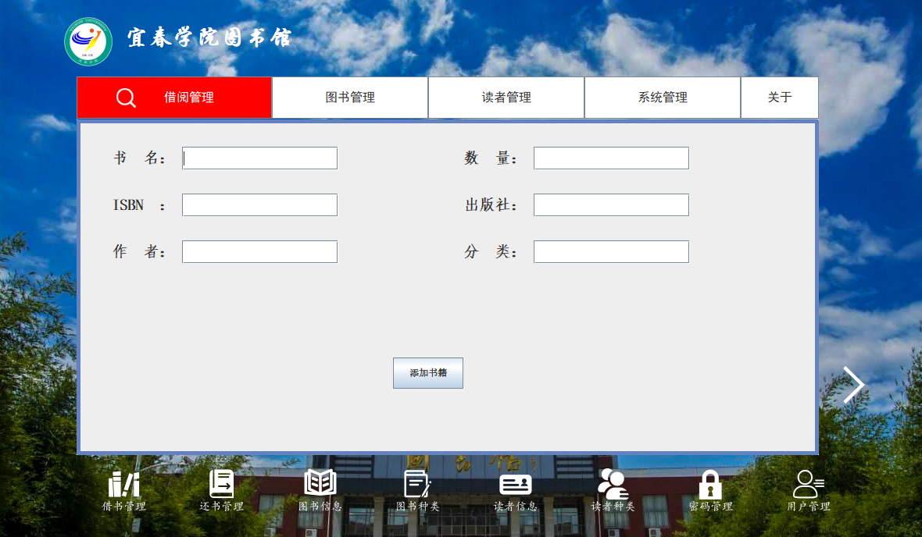
03图书管理——图书添加
输入信息
输入书籍的对应参数和数据
添加图书
点击添加按钮添加成功

Slide 18
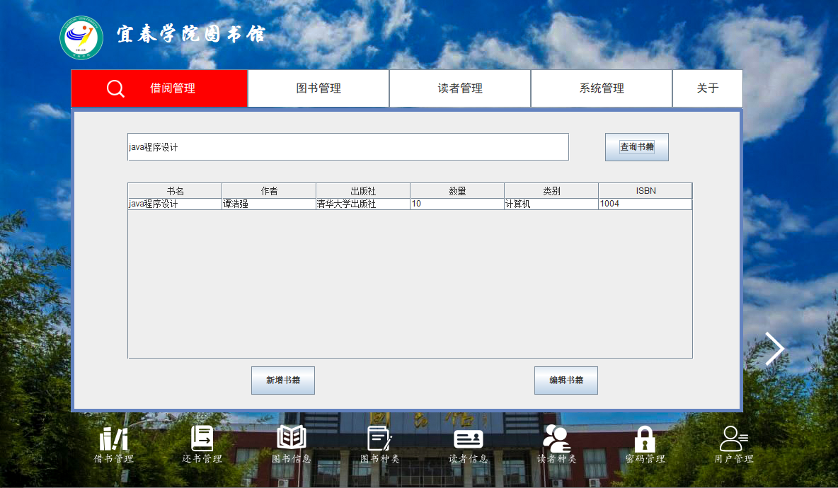
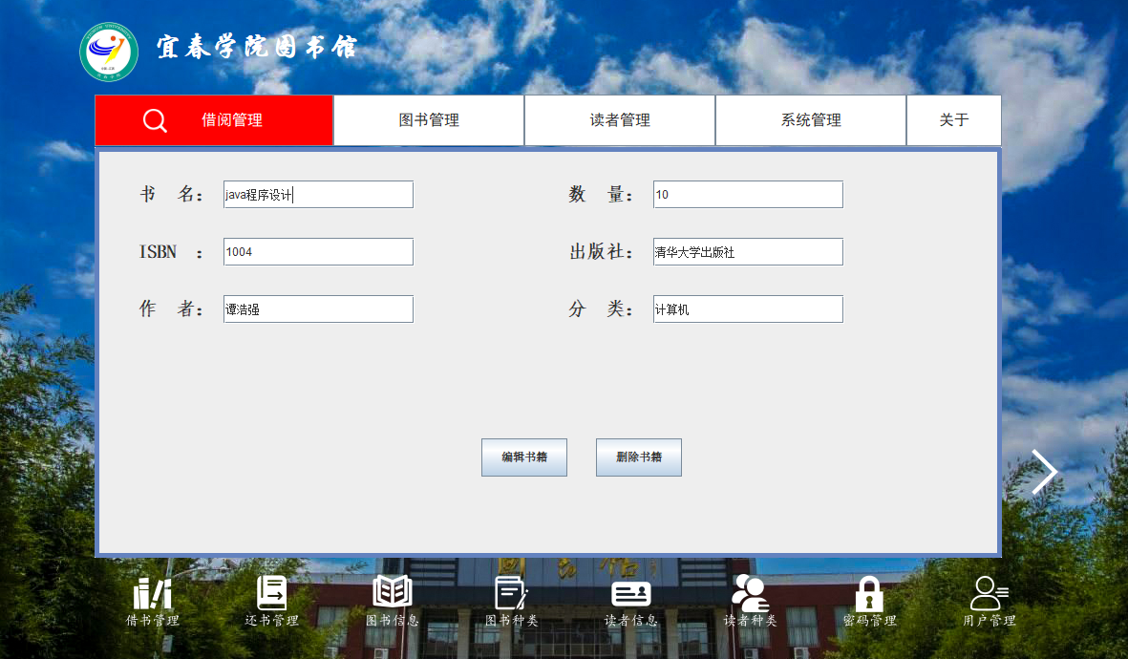
03图书管理——图书信息编辑
搜索图书
搜索框输入想修改信息的图书
选择图书
选择文本框内图书信息
编辑图书
进入编辑界面完成相应信息的修改
完成编辑
点击完成编辑按钮完成书籍的编辑

Slide 19
04
读者管理

Slide 20
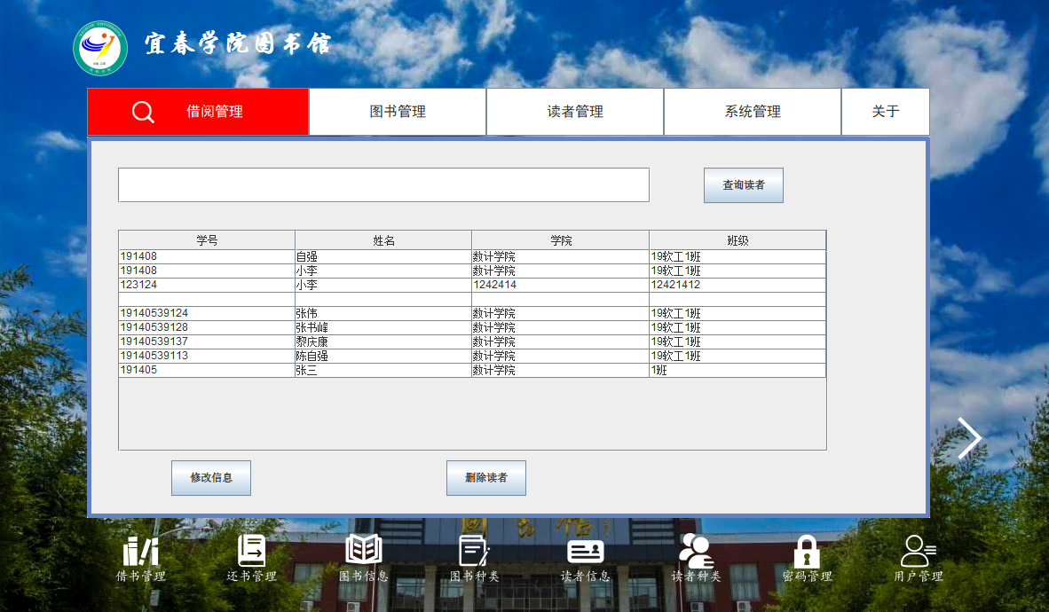
04读者管理
01
读者添加
借阅同时创建读者信息
02
读者修改
读者管理界面修改信息
03
读者删除
还书时删除对应读者信息

Slide 21
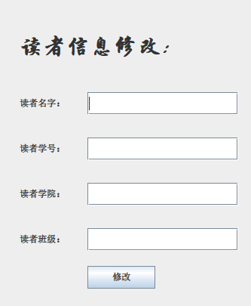
04读者管理
点击此处添加标题

Slide 22
05
系统管理员管理

Slide 23

05系统管理员管理
管理员添加
输入相关信息，添加管理员。

Slide 24
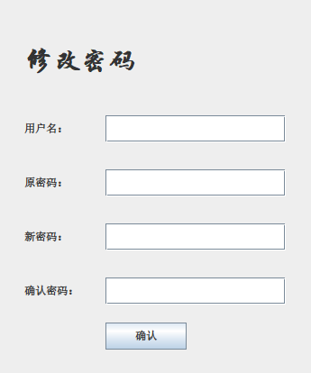
05系统管理员管理——密码修改
点击此处添加标题

Slide 25
THANK YOU!
感谢各位老师评委的观看！

